Slide 1
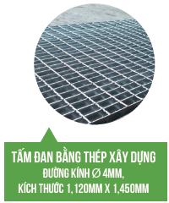
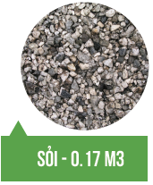
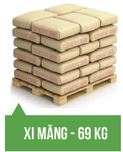
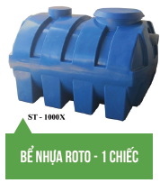
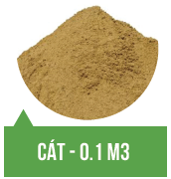

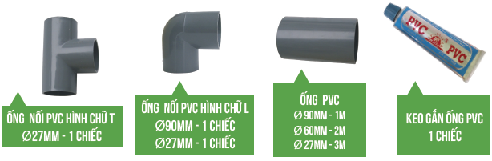
DANH SÁCH CÁC VẬT LIỆU CẦN ĐỂ XÂY DỰNG
NHÀ VỆ SINH TỰ HOẠI VỚI BỂ NHỰA VÀ ĐÁP ỨNG VỀ TIÊU CHÍ GIỚI TÍNH
CHO PHẦN KẾT CẤU HẠ TẦNG

Slide 2
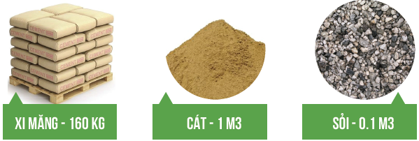
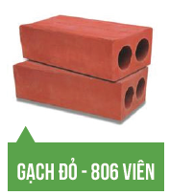
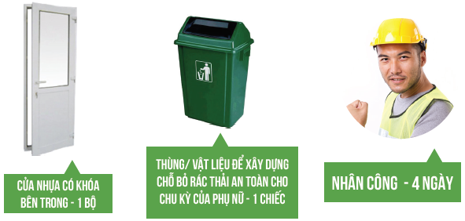
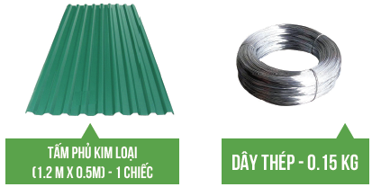
DANH SÁCH CÁC VẬT LIỆU CẦN ĐỂ XÂY DỰNG
NHÀ VỆ SINH TỰ HOẠI VỚI BỂ NHỰA VÀ ĐÁP ỨNG VỀ TIÊU CHÍ GIỚI TÍNH
CHO PHẦN KẾT CẤU THƯỢNG TẦNG (1M X 1.3 M X 2,2M/2M)

Slide 3

CÂU HỎI THƯỜNG GẶP VỀ
NHÀ VỆ SINH TỰ HOẠI VÀ BỂ TỰ HOẠI CỦA ROTO
1. Những lợi ích của việc xây dựng bồn vệ sinh tự hoại với sản phẩm của ROTO so với việc xây dựng một nhà vệ sinh thấm dội hiện đang phổ biến trong cộng đồng là gì?
Bể ROTO được sản xuất bằng công nghệ kỹ thuật được xác nhận của Bộ Y tế, ÍT GÂY MÙI hơn so với mô hình nhà vệ sinh khác được xây dựng bằng vật liệu gạch hoặc bê tông.
Bể ROTO có trọng lượng nhẹ và dễ dàng lắp đặt, TỐN ÍT THỜI GIAN VÀ TIỀN BẠC để lắp đặt so với các mô hình nhà vệ sinh khác khi thợ xây tốn mất 2 ngày để xây dựng và tốn 150.000 đồng để vận chuyển vật liệu
Bể ROTO có chức năng như một hệ thống xử lý chất thải – đó là sự khác biệt so với chức năng của các nhà vệ sinh khác – chỉ có chức năng chứa chất thải, điều đó sẽ mang lại lợi ích ÍT PHẢI THƯỜNG XUYÊN THÔNG HÚT. Các bể ROTO thường không cần phải được thông hút trong vòng 10 năm, trong khi các loại khác cần phải thông hút 2-3 năm một lần
Bể ROTO được bảo hành 10 năm và nhận bảo trì trong vòng 1 tuần kể từ khi nhận được yêu cầu, có nghĩa là ÍT TỐN THỜI GIAN CHỜ CHO DỊCH VỤ TRỢ GIÚP BẢO HÀNH

Slide 4
CÂU HỎI THƯỜNG GẶP VỀ
NHÀ VỆ SINH TỰ HOẠI VÀ BỂ TỰ HOẠI CỦA ROTO
2. Sự khác biệt về độ bền của bể ROTO so với các sản phầm khác như thế nào?
Bể ROTO được làm từ chất liệu nhựa cao cấp PE được thiết kế và thử nghiệm về độ bền tối đa. Bể ROTO với chất liệu không bị oxy hóa, không thấm nước và không bị ảnh hưởng bởi thay đổi nhiệt độ của môi trường. Tất cả những lí do trên, sản phẩm bể ROTO đã được thử nghiệm với các yếu tố để đáp ứng độ bền trong vòng 50 năm. Gạch, bê tông và các vật liệu thông thường được sử dụng làm vật liệu để xây nhà vệ sinh thường bị oxy hóa và ít có khả năng thích nghi với biến động của nhiệt độ môi trường, có thể dẫn đến vỡ hoặc biến dạng sau khi lắp đặt là nguyên nhân có thể dẫn đến nhiễm bẩn hoặc gây mùi khó chịu.

Slide 5
CÂU HỎI THƯỜNG GẶP VỀ
NHÀ VỆ SINH TỰ HOẠI VÀ BỂ TỰ HOẠI CỦA ROTO
3. Bể ROTO có đắt không?
Đầu tư một nhà vệ sinh tự hoại với bể ROTO ít tốn kém hơn so với bạn nghĩ. Thực tế chi phí xây dựng lắp đặt một bồn vệ sinh của ROTO ít hơn mua một chiếc điện thoại thông minh. Quan trọng hơn nữa, đầu tư vào bồn vệ sinh tự hoại ROTO sẽ mang lại lợi ích cho nhiều năm tới.Khi bạn mang sự phát triển, sự thuận tiện, sự riêng tư , phẩm giá của của gia đình mình ra so sánh –thì giá của một bể tự hoại ROTO là hoàn toàn phù hợp. Đối với các gia đình có ngân sách eo hẹp, hãy hỏi các thợ xây để xây nhà vệ sinh có phần kết cấu bên trên đơn giản để tiết kiệm chi phí và có thể nâng cấp sau nếu cần thiết.

Slide 6
CÂU HỎI THƯỜNG GẶP VỀ
NHÀ VỆ SINH TỰ HOẠI VÀ BỂ TỰ HOẠI CỦA ROTO
4. Gia đình tôi đã sử dụng “cầu cá” trong 3 thế hệ liên tiếp, tại sao chúng tôi phải thay đổi?
Truyền thống gia đình rất quan trọng, trừ khi nó đe dọa sức khỏe của cả gia đình. Xây dựng một nhà vệ sinh tự hoại với bồn ROTO sẽ bảo vệ phẩm giá và sự riêng tư của phái nữ trong gia đình. Bể ROTO không chỉ tạo nên sự thoải mái tiện nghi cho gia đình bạn mà còn tạo nên một hình ảnh đẹp mà bạn muốn tự hào khoe với khách khi đến chơi nhà.

Slide 7
CÂU HỎI THƯỜNG GẶP VỀ
NHÀ VỆ SINH TỰ HOẠI VÀ BỂ TỰ HOẠI CỦA ROTO
5. Tại sao tôi nên sử dụng bồn tự hoại ngày hôm nay khi tôi có thể chờ tới khi tôi sửa nhà trong năm tới?
Mỗi ngày bạn trì hoãn sẽ đe dọa đến phẩm giá và sự riêng tư của phái nữ trong gia đình bạn. Dự án cải tạo nhà quy mô lớn mất nhiều năm để lên kế hoạch, trong khi bể ROTO có thể được lắp đặt trong một vài ngày vì lợi ích ngay tức thì cho gia đình bạn.

